Slide 1

Mikroekonomie
XMIK
Dokonale konkurenční firmy
29. 10. 2024
Olomouc
Autor: Ing. Jaroslav Škrabal, Ph.D.

Slide 2
Předpoklady dokonale konkurenční firmy
Za dokonale konkurenční označujeme takovou tržní strukturu, která se vyznačuje následujícími rysy:
  V odvětvi působí velký počet prodávajících a kupujících, z nichž žádný není schopen ovlivnit cenu.
  Existuje volny vstup do odvětvi.
  Neexistuji zde ani žádné překážky pro odchod z odvětvi.
2/59

Slide 3
Předpoklady dokonale konkurenční firmy
  Všechny výrobní faktory jsou dokonale mobilní, tzn. že mohou byt přesunovány jak mezi firmami v ramci odvětvi, tak i mezi odvětvimi.
  Všechny produkty nabízené a poptávané v odvětvi jsou homogenní (stejnorodé).
  Všichni vyrobci a spotřebitele maji dokonale informace o produktech a jejich cenach.
3/59

Slide 4
Asymetrie informací
Opakem „dokonale informovanosti“ je „informovanost nedokonala“, která nejčastěji souvisí s tzv. asymetrickou informovanosti.
Asymetrická informovanost se vyskytuje tehdy, když jedna strana trhu je o statku vice informovaná než druha.
Takové situace často vznikají při prodeji a nákupu ojetých vozidel, práce, pojišťovacích služeb, akcii a jiných cenných papírů.
4/59

Slide 5
Model dokonale konkurenční firmy
Ačkoli je dokonala konkurence teoretickým modelem, mohou se v některých odvětvích vyskytovat tržní situace, které se některým svým rysem dokonale konkurenci blíží.
Takovým odvětvím jsou např. obilnářství, zelinářství, produkce citrusových šťáv (USA), chov dobytka, maloobchod.
Rozhodnuti jednotlivých farmářů či producentů o změně rozsahu produkce, tzn. nabídky, nikterak neovlivni tržní cenu, neboť jejich podíl na celkové tržní nabídce je malý.
5/59

Slide 6
Model dokonale konkurenční firmy
Hlavnim charakteristickym rysem a určujicim znamenim dokonale konkurence je skutečnost, že žádný ze subjektů působících v odvětví není schopen ovlivnit cenu.
Každý z prodávajících, ale i kupujících subjektů má na trhu tak malý podíl, že nemůže svým přichodem na trh nebo odchodem z něho ani zmenšenim, nebo zvětšenim sve produkce cenu ovlivnit.
6/59

Slide 7
Model dokonale konkurenční firmy
Firmy v dokonale konkurenčnim odvětvi jsou proto příjemci ceny (price takers), pro které je trhem vytvořena cena danosti, kterou musí respektovat.
7/59

Slide 8
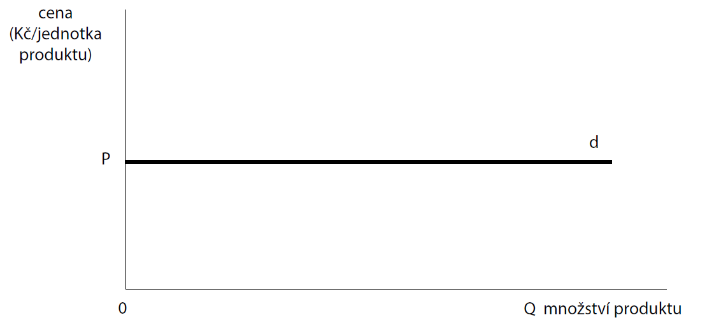
Model dokonale konkurenční firmy
Nemá-li firma žádný vliv na cenu, čelí horizontální poptávkové křivce, kterou označujeme symbolem „d“.
Poptávková křivka vyjadřuje poptávku po určitém statku při dane ceně.
8/59

Slide 9
Model dokonale konkurenční firmy
Poptavka po produkci firmy v dokonale konkurenci je dokonale elasticka;
  trh je schopen při dane tržní ceně bez její změny absorbovat jakékoli množství produkce jednotlivé firmy, které je schopna v rámci své výrobní kapacity vyrobit.
  Firma může prodat tolik, kolik chce, za běžnou tržni cenu, např. 5 Kč.
  Ať proda 10 nebo 20 jednotek produktu, cena je stale 5 Kč.
9/59

Slide 10
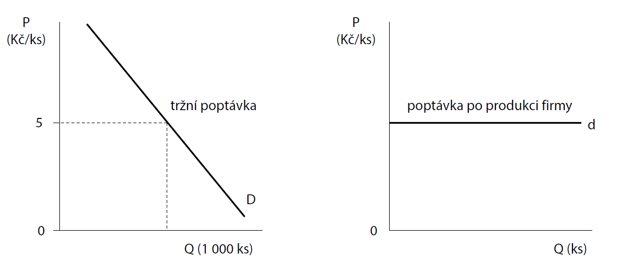
Model dokonale konkurenční firmy
Je důležité rozlišovat tržní poptávkovou křivku (D) a poptávkovou křivku, které čelí jednotlivá firma (d).
  Tržní poptávková křivka vyjadřuje poptávku po produkci celého odvětvi a v souladu se zákonem poptávky je klesající.
10/59

Slide 11
Model dokonale konkurenční firmy
V dokonalé konkurenci je horizontální křivka poptávky po produkci firmy zároveň křivkou jejího průměrného (AR) i mezního příjmu (MR).
  To znamená, že cena, za kterou firma prodává každou jednotku, zůstává konstantní bez ohledu na množství produkce, které prodá.
11/59

Slide 12
Model dokonale konkurenční firmy
Tento koncept se zakládá na dvou klíčových bodech:
  Průměrný příjem (AR):
    V dokonalé konkurenci se průměrný příjem rovná ceně (AR=P), protože všechny jednotky se prodávají za stejnou cenu.
    Průměrný příjem se tedy nemění s množstvím prodaného zboží a je na stejné úrovni jako cena, což znamená, že křivka průměrného příjmu splývá s horizontální poptávkovou křivkou firmy.
12/59

Slide 13
Model dokonale konkurenční firmy
Tento koncept se zakládá na dvou klíčových bodech:
  Mezní příjem (MR):
    Mezní příjem, tedy příjem z jedné další prodané jednotky, se rovněž rovná ceně v dokonalé konkurenci, protože cena za každou jednotku je konstantní.
    Zvýšení prodeje o jednu jednotku tedy zvýší celkový příjem právě o tuto cenu.
    Proto i křivka mezního příjmu splývá s poptávkovou křivkou.
13/59

Slide 14
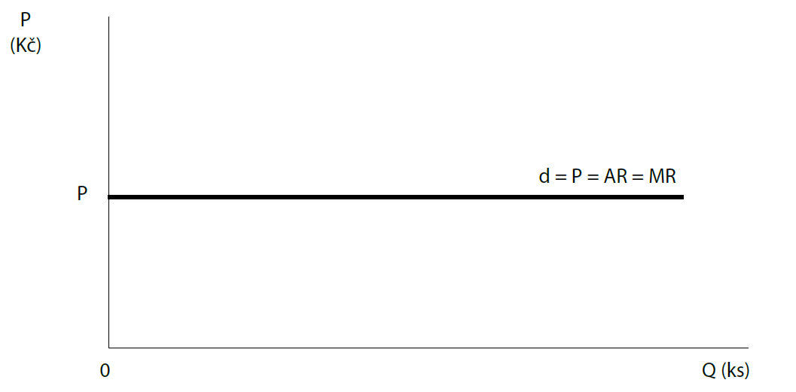
Model dokonale konkurenční firmy
14/59

Slide 15
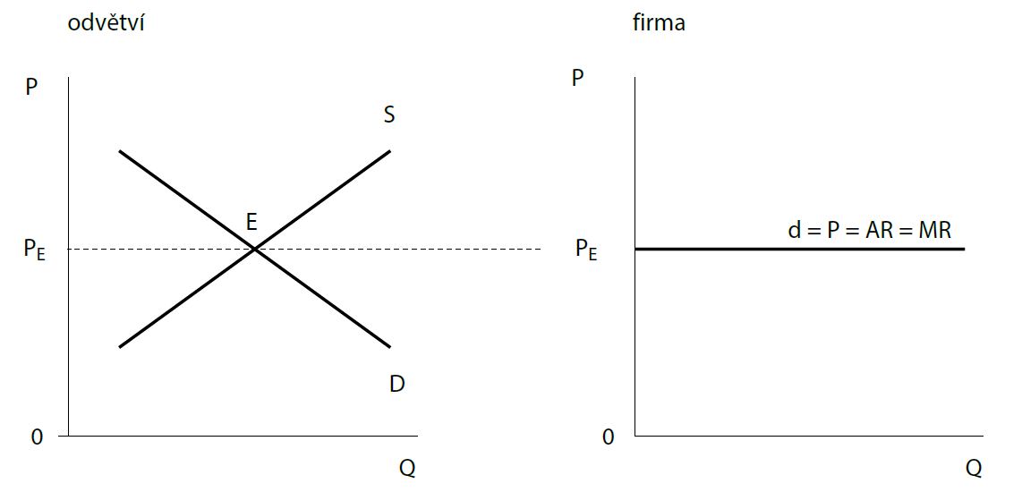
Model dokonale konkurenční firmy
V dokonale konkurenční tržní struktuře je firma příjemcem ceny, což znamená, že cena produktu je pro ni daná a neměnná.
  Tato cena se stanovuje na trhu prostřednictvím procesu vzájemného působení tržní nabídky a poptávky po daném statku.
Utvařeni tržni ceny a jeji průmět do ekonomiky dokonale konkurenčni firmy
15/59

Slide 16
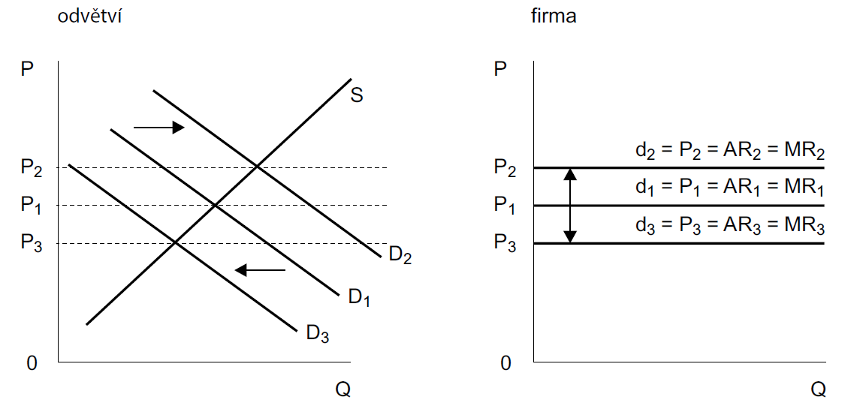
Model dokonale konkurenční firmy
Hospodářství je dynamické a tržní poptávka i nabídka se neustále mění v závislosti na různých faktorech, což má vliv na tržní ceny.
Změny tržni ceny a jejich průmět do ekonomiky dokonale konkurenčni firmy
16/59

Slide 17
Model dokonale konkurenční firmy
Když dojde k nárůstu tržní poptávky, například z úrovně D1 na D2, cena vzroste na P2 (ceteris paribus), což znamená, že za jinak neměnných podmínek se zvýší poptávka po produktech, což vede k vyšší ceně.
Naopak pokud tržní poptávka klesne z D1 na D3, cena klesne na úroveň P3.
Tímto způsobem se cena a poptávková křivka, kterým čelí firma v dokonale konkurenčním prostředí, mění v závislosti na tržním vývoji.
Změny tržni ceny a jejich průmět do ekonomiky dokonale konkurenčni firmy
17/59

Slide 18
Model dokonale konkurenční firmy
Předpokládáme, že firma se zaměřuje na maximalizaci zisku, což znamená, že klíčovými faktory jsou rozsah a cena produkce.
V prostředí dokonale konkurenceschopného trhu je cena stanovena trhem, což firmě zbývá rozhodnutí o optimálním rozsahu produkce, který by jí umožnil dosáhnout maximálního zisku.
Rozsah produkce, který bude firma produkovat, závisí na vztahu mezi mezními náklady na tuto produkci a meznim přijmem, který z této produkce firmě plyne.
18/59

Slide 19
Model dokonale konkurenční firmy
Z hlediska maximalizace zisku je neefektivní, když firma nezvyšuje rozsah výroby, pokud její mezní náklady (MC) jsou nižší než mezní příjem (MR).
Stejně tak je neefektivní pokračovat ve výrobě, pokud mezní náklady překračují mezní příjem.
Rovnovážného rozsahu produkce dosahuje firma, když se mezní náklady rovnají meznímu příjmu (MC = MR).
19/59

Slide 20
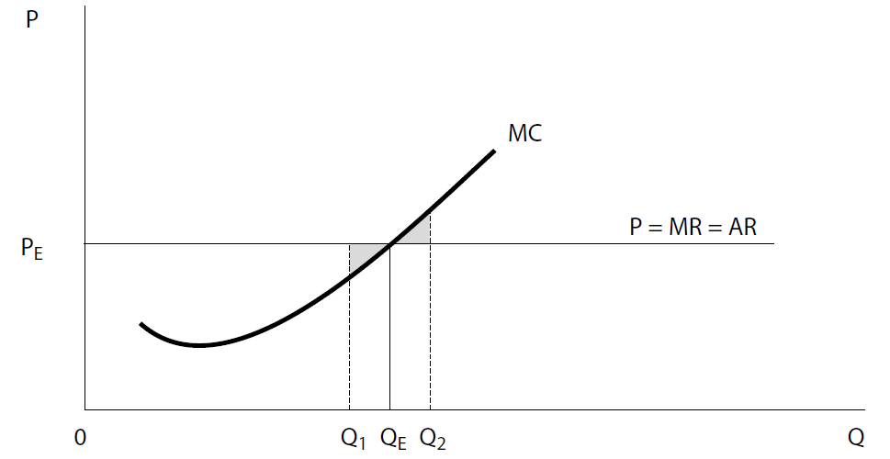
Model dokonale konkurenční firmy
Při produkčním rozsahu Q1, kde mezní příjem (MR) převyšuje mezní náklady (MC), ztrácí firma potenciální zisk z nevyrobených jednotek, což je vyjádřeno zastíněným trojúhelníkem pod křivkou poptávky.
Naopak, pokud firma zvyšuje výrobu při MC > MR, dochází k finanční ztrátě, která je rovněž vyjádřena zastíněným trojúhelníkem, tentokrát nad křivkou poptávky.
Efektivní rozsah produkce nastává, když se mezní náklady rovnají meznímu příjmu (MC = MR), což znamená, že v této situaci nejsou žádné podněty k dalšímu rozšiřování nebo omezování výroby.
Určeni optimalniho rozsahu produkce firmy v dokonale konkurenci
20/59

Slide 21
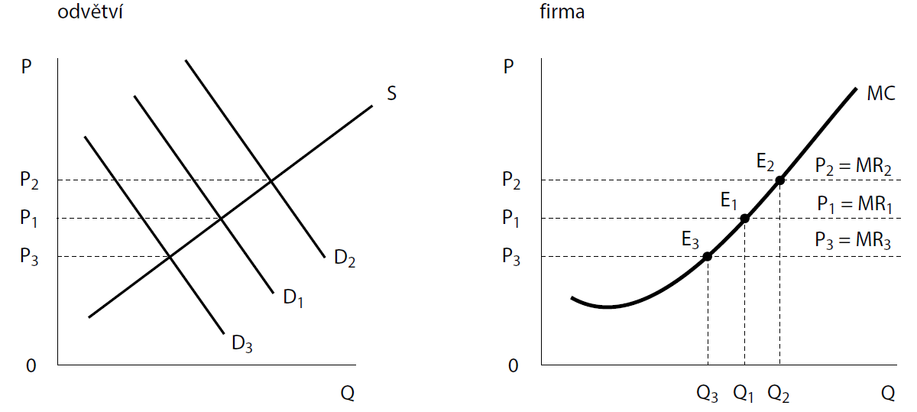
Model dokonale konkurenční firmy
Optimální efektivní rozsah produkce firmy je dosažen, když se mezní náklady (MC) rovnají meznímu příjmu (MR).
Při změně tržní ceny, jak ukazuje výše uvedený obrázek, se mění také mezní příjem, protože MR je roven ceně (P).
Pokud cena vzroste z úrovně P1 na P2, přesune se rovnovážná produkce z Q1 na Q2, protože mezní příjem se zvýší nad mezní náklady, což podněcuje firmu k větší produkci.
Utvařeni křivky nabidky firmy v dokonale konkurenci
21/59

Slide 22
Model dokonale konkurenční firmy
Naopak, pokud cena klesne na P3, sníží se efektivní rozsah produkce na Q3, jelikož by firma byla neefektivní, kdyby pokračovala v produkci při mezních nákladech převyšujících mezní příjem.
Celkově lze říci, že firma při rostoucí ceně zvyšuje svou produkci, zatímco při klesající ceně ji snižuje.
Utvařeni křivky nabidky firmy v dokonale konkurenci
22/59

Slide 23
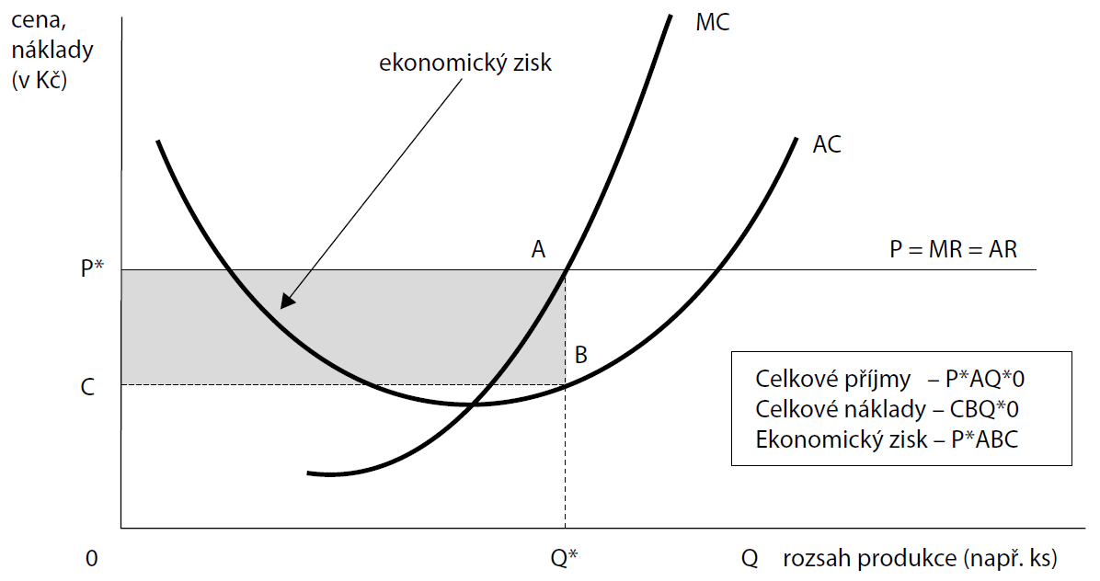
Model dokonale konkurenční firmy
Dokonale konkurenčni firma s ekonomickym ziskem
Firma vyrábí v rozsahu Q*, kde se mezní náklady (MC) rovnají meznímu příjmu (MR), což je vyznačeno v bodě A.
Při tomto objemu produkce jsou průměrné náklady (AC) nižší než průměrný příjem (AR, resp. cena), což znamená, že firma dosahuje ekonomického zisku.
Tento ekonomický zisk na jednotku produkce je určen rozdílem mezi cenou a průměrnými náklady (AB nebo P*C), a celkový ekonomický zisk se vypočítá jako celkové příjmy minus celkové náklady.
23/59

Slide 24
Model dokonale konkurenční firmy
Dokonale konkurenčni firma s ekonomickym ziskem
Celkové příjmy firmy se vypočítávají jako součin ceny a rozsahu produkce (P × Q), což v grafu reprezentuje obdélník P*AQ*0, kde vertikální osa ukazuje průměrný příjem a horizontální osa rozsah produkce.
Naopak celkové náklady se počítají jako součin průměrných nákladů na jednotku a rozsahu produkce, což odpovídá obdélníku CBQ*0.
Rozdíl mezi těmito dvěma obdélníky pak vyjadřuje ekonomický zisk firmy, přičemž zisk vzniká tehdy, když celkové příjmy převyšují celkové náklady.
24/59

Slide 25
Model dokonale konkurenční firmy
Dokonale konkurenčni firma s ekonomickym ziskem
Firma dosahuje ekonomického zisku, když jsou celkové příjmy vyšší než celkové náklady, což naznačuje dobré podmínky pro investice v odvětví.
Tento zisk, graficky vyjádřený zastíněným obdélníkem P*ABC, motivuje stávající firmy k rozšiřování produkce a přitahuje nové investice do daného odvětví.
Pro analýzu těchto procesů je však třeba uvolnit některé předpoklady, které byly dosud brány v úvahu.
25/59

Slide 26
Model dokonale konkurenční firmy
Pro analýzu důsledků příchodu nových výrobců do odvětví je nezbytné zaměřit se na dlouhé období, kdy mohou firmy měnit všechny výrobní faktory.
V tomto časovém horizontu je možné nejen upravit množství práce a surovin, ale také investovat do nových výrobních zařízení a budovat závody, což vede k proměnlivému počtu firem v odvětví.
Předpokládáme volný vstup a výstup firem, což je klíčové pro porozumění dynamice trhu a jeho reakcím na změny v ekonomických podmínkách.
26/59

Slide 27
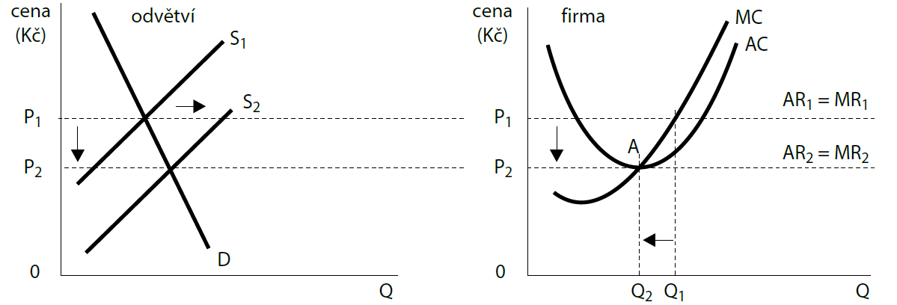
Model dokonale konkurenční firmy
Po přilákání nových výrobců do odvětví, očekávajících mimořádné výnosy ve formě ekonomického zisku, dojde ke zvýšení tržní nabídky daného statku.
Tento nárůst nabídky způsobí pokles tržní ceny, která se sníží z P1 na P2, jak ukazuje levá část grafu.
Důsledky vstupu nových firem do odvětvi
27/59

Slide 28
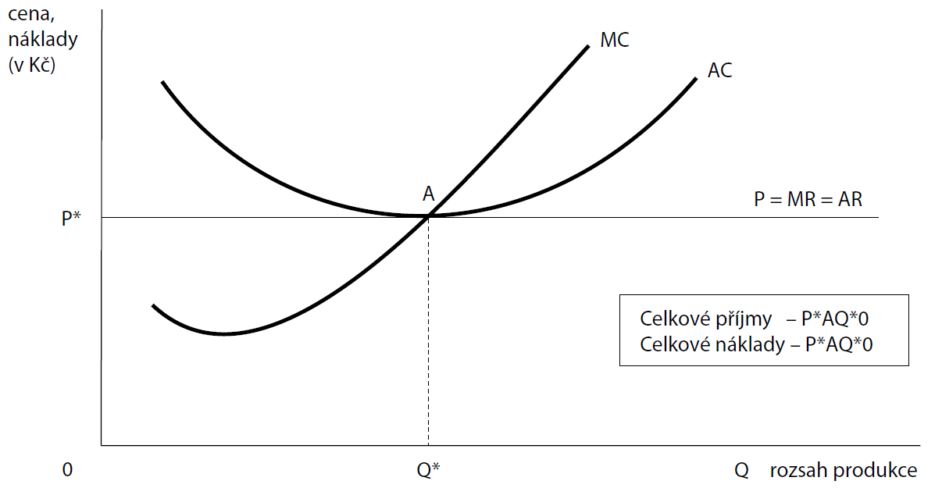
Model dokonale konkurenční firmy
V bodě A, kterému říkáme bod vyrovnání (break even point), se vyrovnal průměrný příjem (daný cenou) s průměrnymi naklady:
  AR = AC
To současně znamená, že při danem rozsahu produkce Q2 se celkové příjmy a celkové náklady také rovnají:
  TR = TC
Pro větší přehlednost znázorníme novou situaci ještě v samostatném grafu a k jeho interpretaci použijeme opět „obdélníkovou metodu“.
Bod vyrovnani dokonale konkurenčni firmy
28/59

Slide 29
Model dokonale konkurenční firmy
Bod A, to znamena nejnižši bod na křivce průměrnych nakladů, je bodem vyrovnani vyjadřujícím nejen rovnováhu firmy, ale i rovnováhu odvětví v dlouhém období. Podíváme-li se na tento bod blíže, zjistíme, že je průsečíkem pěti křivek a že vyjadřuje rovnost nejen dvou dosud uváděných veličin (AR = AC), ale pěti veličin:
  MC = MR = AR = AC = P
29/59

Slide 30
Model dokonale konkurenční firmy
V bodě vyrovnaní nedosahuji firmy v odvětvi vyššího než normálního zisku, tzn. že dosahuji takové ziskové míry, jaké běžně dosahují firmy v jiných odvětvích ekonomiky.
Jde o stav rovnováhy v odvětvi v tom smyslu, že firmy působící v odvětvi nemají ekonomicky důvod z odvětvi odcházet a jine firmy nemají důvod do něj vstupovat.
30/59

Slide 31
Model dokonale konkurenční firmy
Přechodem na krátkodobý pohled na jednotlivou firmu zjistíme, co se stane, když tržní cena klesne pod průměrné náklady.
Tento pokles ceny, který je výsledkem zvýšené nabídky v důsledku vstupu nových firem do odvětví, může vést k situaci, kdy firmy začnou vykazovat ztráty, pokud cena klesne pod bod vyrovnání, což naznačuje, že ekonomický zisk se stává negativním.
31/59

Slide 32
Model dokonale konkurenční firmy
Je-li cena, za kterou firma prodává jednotku své produkce, nižší, než jsou průměrné náklady, znamená to, že nižší než průměrné náklady (AC) je i průměrný příjem firmy (AR).
V takové situaci firma vyrábí s ekonomickou ztrátou.
32/59

Slide 33
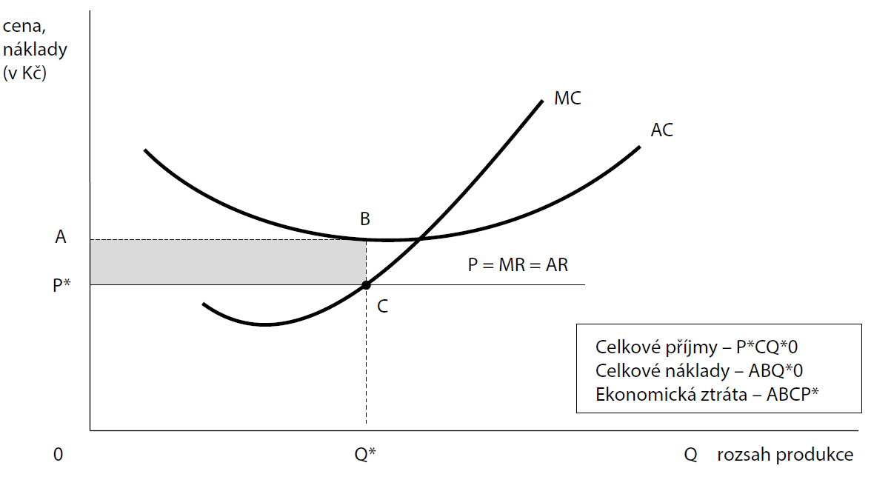
Model dokonale konkurenční firmy
Dokonale konkurenčni firma s ekonomickou ztratou
33/59

Slide 34
Model dokonale konkurenční firmy
Firma vyrábí v rozsahu Q*, kde se mezní náklady (MC) rovnají mezním příjmům (MR).
Nicméně průměrné náklady (AC) na jednotku produkce jsou vyšší než průměrný příjem (AR), což naznačuje, že firma čelí ztrátě. Jednotková ztráta se vypočítává jako rozdíl mezi průměrnými náklady a průměrným příjmem (AC – AR) a v grafu je vyznačena jako úsek CB.
Celková ztráta je pak vyjádřena jako rozdíl mezi celkovými náklady (vyjádřeno obdélníkem ABQ*0) a celkovými příjmy (P*CQ*0), což tvoří plochu ABCP*.
Tato situace jasně ukazuje, že firma by měla přehodnotit své výrobní rozhodnutí, aby minimalizovala ztráty.
Dokonale konkurenčni firma s ekonomickou ztratou
34/59

Slide 35
Model dokonale konkurenční firmy
Firmy, které zaznamenávají ekonomickou ztrátu, se často rozhodují, zda pokračovat ve výrobě nebo ji zastavit, a to je složitější, než se na první pohled zdá.
V krátkém období, kdy mají náklady jak variabilní, tak fixní složku, mohou pokračovat ve výrobě, i když dosahují ztráty.
Fixní náklady, jako jsou nájemné, mzdy managementu a úroky z úvěrů, se totiž akumulují bez ohledu na objem produkce.
I když firma přestane vyrábět, tyto náklady stále vznikají.
35/59

Slide 36
Model dokonale konkurenční firmy
Pokud se firma rozhodne, zda výrobu zastavit nebo ne, závisí to na výši ekonomické ztráty ve srovnání s fixními náklady.
Pokud jsou fixní náklady vyšší než ekonomická ztráta, může být výhodnější pokračovat ve výrobě, aby minimalizovala celkové ztráty, místo aby je zastavila a nesla plné náklady bez příjmu.
Tímto způsobem se firmy snaží minimalizovat své ztráty, nikoli je maximalizovat.
To ukazuje, že rozhodování firem v podmínkách ekonomické ztráty je často strategické a komplexní.
36/59

Slide 37
Model dokonale konkurenční firmy
Představme si následující situaci:
  Tržní cena dále klesla a její úroveň je již nižší, než je bod vyrovnani.
  Znamena to, že firma nedosahuje ani normalniho zisku a že jeji vyroba je ztrátová.
  Cena však i při své nízké úrovni, která je příčinou ztrátovosti produkce, převyšuje průměrné variabilní náklady.
  Z toho vyplývá, že kromě nákladů variabilních pokrývá i část nákladů fixních.
  Kdyby firma za těchto podmínek přestala vyrábět, nemohla by svými příjmy (tržbami) pokrývat část fixních nákladů a ztráta by byla vyšší, než kdyby pokračovala, byť ve ztrátové výrobě.
37/59

Slide 38
Model dokonale konkurenční firmy
To znamená, že pokud:
  TR < TC a AR < AC, avšak TR > VC a AR > AVC
    je ekonomicky výhodnější pokračovat ve výrobě.
    Tržby, tzn. celkové příjmy firmy, nejenže pokrývají variabilní náklady, ale i část nákladů fixních, které by v případě zastaveni výroby stejně nabíhaly.
    Z toho plyne, že ztráta vznikající při výrobě je menši než ztráta, která by firmě vznikala v důsledku ničím nekrytých fixních nákladů v případě zastaveni výroby.
38/59

Slide 39
Model dokonale konkurenční firmy
Pokračujme dále v úvaze o důsledcích klesající tržní ceny a představme si, že cena poklesla až na úroveň průměrných variabilních nákladů.
Platí-li, že: P = AVC, pak AR = AVC.
  Z toho dále plyne, že TR = VC.
Cena, o které víme, že představuje průměrný příjem firmy, nyní pokrývá jen průměrné variabilní náklady.
39/59

Slide 40
Model dokonale konkurenční firmy
Celkové příjmy firmy, o kterých víme, že jsou vlastně jejími tržbami, pokrývají jen variabilní náklady.
Bod, v němž se cena vyrovnává s průměrnými variabilními náklady, nazýváme bodem uzavření (shut down point).
Tento bod, v němž:
  P = AVC
40/59

Slide 41
Model dokonale konkurenční firmy
P = AVC, je hranici, za kterou je již výhodnější výrobu zastavit, neboť ztráta způsobena po zastaveni výroby nadále nabíhajícími fixními náklady je menši než ztráta, k niž by docházelo při pokračovaní výroby.
Za bodem uzavřeni, tzn. při ceně nižší než jsou průměrné variabilní náklady, firemní tržby nejenže nepřispívají k pokryti fixních nákladů, ale nepokrývají ani náklady variabilní.
41/59

Slide 42
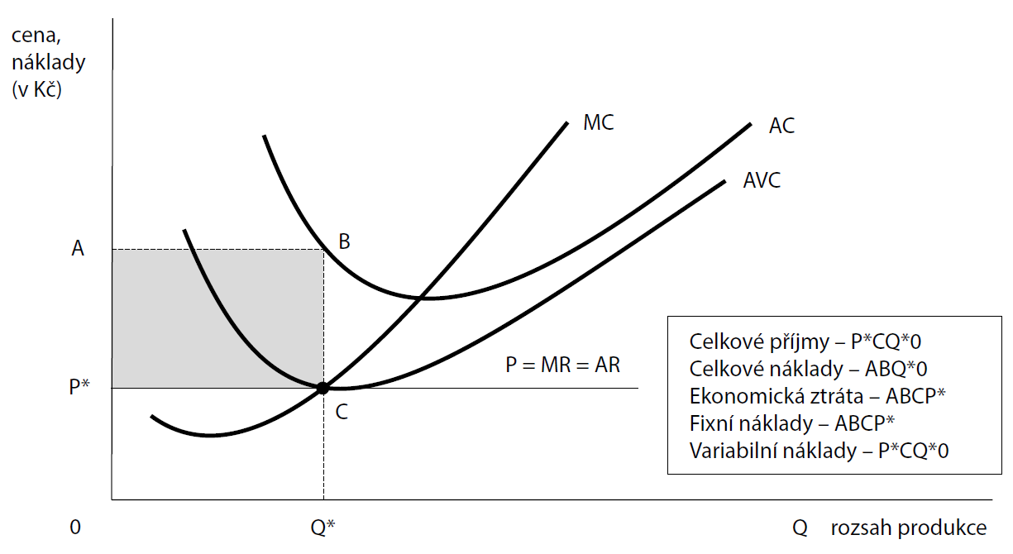
Model dokonale konkurenční firmy
Níže uvedený obrázek znazorňuje situaci dokonale konkurenčni firmy, ktera se nachazi v bodě uzavřeni.
Cena (P*) vytvořena trhem, za kterou firma prodava svou produkci, je na urovni průměrných variabilních nákladů (AVC).
Rozsah produkce (Q*) byl identifikován v bodě, v němž MC = MR.
Dokonale konkurenčni firma v bodě uzavřeni
42/59

Slide 43
Model dokonale konkurenční firmy
Bod uzavření je tak hranicí, která odděluje situaci, ve které je pro firmu výhodnější i se ztrátou pokračovat ve výrobě, a situaci, kdy je výhodnější výrobu zastavit.
Pokud je cena produktu dane firmy nižší, než jsou její průměrné variabilni naklady, je třeba vyrobu zastavit.
Dokonale konkurenčni firma v bodě uzavřeni
43/59

Slide 44
Model dokonale konkurenční firmy
Bod uzavření dokonale konkurenční firmy v krátkém období:
  TR < TC – firma vykazuje ztrátu;
  TR > TC – firma by měla ve výrobě pokračovat;
  P > AVC – firma ve výrobě pokračuje;
  P < AVC – firma ve výrobě nepokračuje;
  P = AVC – BOD UZAVŘENÍ FIRMY.
44/59

Slide 45
Efektivnost dokonale konkurenčního trhu
Pokud efektivnost pojmeme ze strany firem, hovoříme o výrobní efektivnosti.
Tato efektivnost je dosažena v případě, že firmy působící na trhu vyrábějí daný objem výstupu s minimálními náklady.
Protože všechny firmy, které působí v dokonale konkurenčním prostředí, produkují s minimálními dlouhodobými průměrnými náklady, můžeme dokonale konkurenční odvětví označit za výrobně efektivní.
45/59

Slide 46
Efektivnost dokonale konkurenčního trhu
Pokud se na efektivnost podíváme z pohledu spotřebitele, hovoříme o alokační (rozdělovací) efektivnosti.
Této efektivnosti je dosaženo v případě, kdy objem výstupu firem působících v dokonale konkurenčním odvětví odpovídá ochotě spotřebitelů při daných cenách tento objem poptávat.
  Jinak řečeno, dojde k vyrovnání tržní nabídky a poptávky, resp. k vy-rovnání ceny, mezního užitku spotřebitele a mezních nákladů firmy.
  Protože dokonale konkurenčního odvětví tyto skutečnosti splňuje, můžeme jej taktéž označit za alokačně efektivní.
46/59

Slide 47
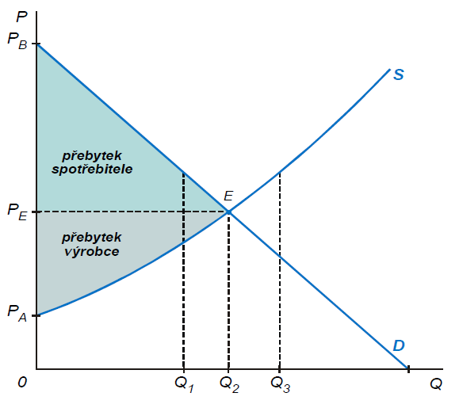
Efektivnost dokonale konkurenčního trhu
Efektivnost a celkový přebytek
47/59

Slide 48
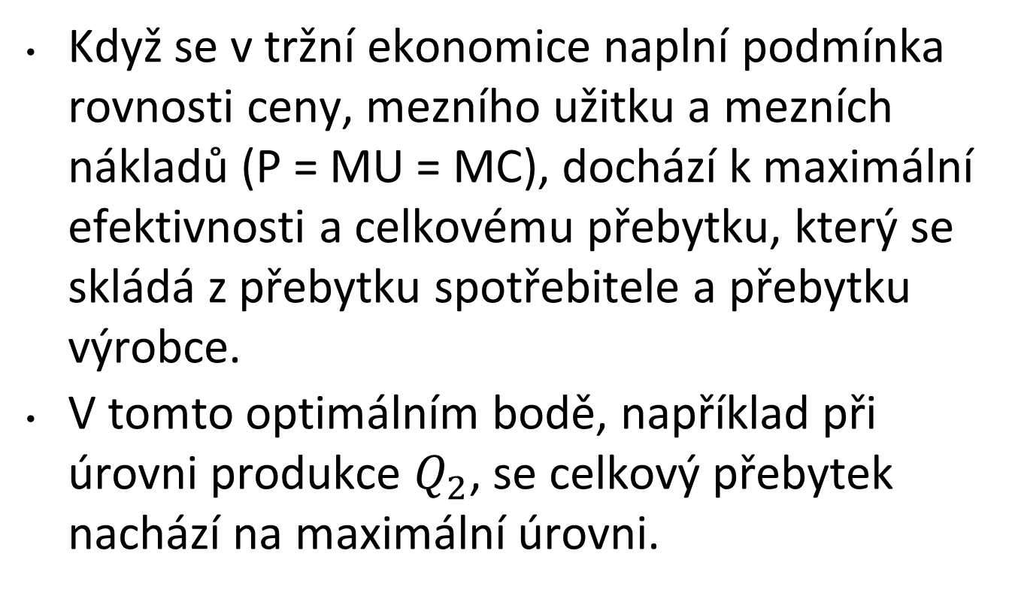
Efektivnost dokonale konkurenčního trhu
Když se v tržní ekonomice naplní podmínka rovnosti ceny, mezního užitku a mezních nákladů (P = MU = MC), dochází k maximální efektivnosti a celkovému přebytku, který se skládá z přebytku spotřebitele a přebytku výrobce.
V tomto optimálním bodě, například při úrovni produkce $Q_{2}$​, se celkový přebytek nachází na maximální úrovni.
48/59

Slide 49
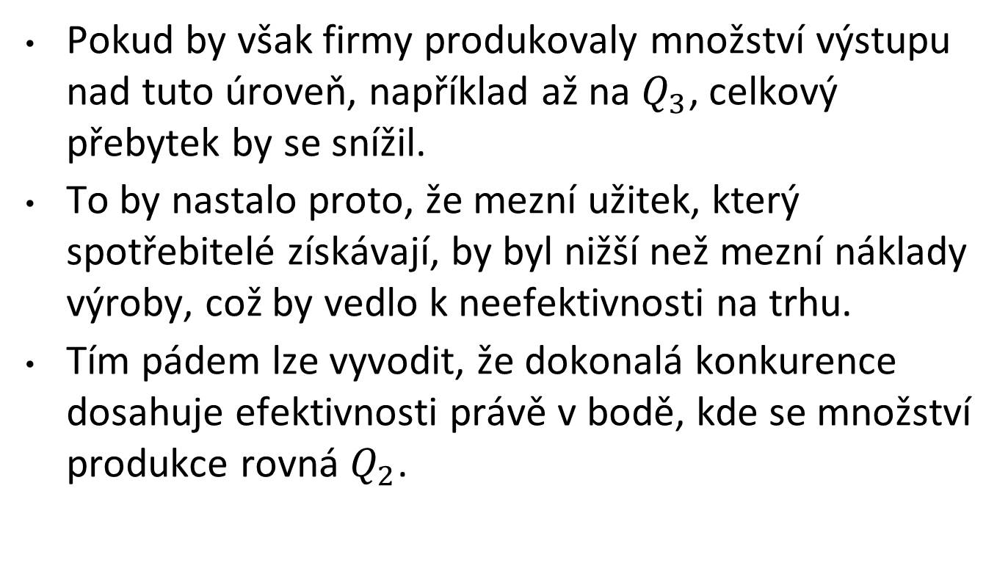
Efektivnost dokonale konkurenčního trhu
Pokud by však firmy produkovaly množství výstupu nad tuto úroveň, například až na $Q_{3}$​, celkový přebytek by se snížil.
To by nastalo proto, že mezní užitek, který spotřebitelé získávají, by byl nižší než mezní náklady výroby, což by vedlo k neefektivnosti na trhu.
Tím pádem lze vyvodit, že dokonalá konkurence dosahuje efektivnosti právě v bodě, kde se množství produkce rovná $Q_{2}$.
49/59

Slide 50
Efektivnost dokonale konkurenčního trhu
Efektivnost v tomto kontextu znamená, že zdroje jsou alokovány tak, aby maximalizovaly celkový přebytek společnosti, což je ideální cíl pro jakoukoli ekonomiku.
50/59

Slide 51
K procvičení
1. Dokonale konkurenční firma má celkové denní tržby 30 000 Kč. Mezní a průměrné náklady v bodě optima jsou MC = 50 Kč a AC = 60 Kč. Fixní náklady jsou 8 000 Kč.
a) Jaký je optimální objem produkce? Napište podmínku krátkodobé rovnováhy této firmy.
b) Vypočítejte AVC.
c) Vypočtěte hospodářský výsledek firmy a zhodnoťte její situaci v krátkém období, tj. zda má firma za těchto podmínek v oboru podnikat nebo má uzavřít výrobu.
51/59

Slide 52
K procvičení
Dokonale konkurenční firma má celkové denní tržby 30 000 Kč. Mezní a průměrné náklady v bodě optima jsou MC = 50 Kč a AC = 60 Kč. Fixní náklady jsou 8 000 Kč.
a) Jaký je optimální objem produkce? Napište podmínku krátkodobé rovnováhy této firmy.
P = MC = MR
TR = P * Q
30 000 = 50Q
Q = 600 ks
52/59

Slide 53



K procvičení
Dokonale konkurenční firma má celkové denní tržby 30 000 Kč. Mezní a průměrné náklady v bodě optima jsou MC = 50 Kč a AC = 60 Kč. Fixní náklady jsou 8 000 Kč.
b) Vypočítejte AVC.
$$AVC= \frac{VC}{Q}$$
$$AVC= \frac{28 000}{600}$$
TC = AC * Q
TC = 60*600
TC = 36 000 Kč
TC = FC + VC
VC = TC – FC
VC = 36 000 – 8 000
VC = 28 000 Kč
$$AVC=46,67 Kč$$
53/59

Slide 54
K procvičení
Dokonale konkurenční firma má celkové denní tržby 30 000 Kč. Mezní a průměrné náklady v bodě optima jsou MC = 50 Kč a AC = 60 Kč. Fixní náklady jsou 8 000 Kč.
c) Vypočtěte hospodářský výsledek firmy a zhodnoťte její situaci v krátkém období, tj. zda má firma za těchto podmínek v oboru podnikat nebo má uzavřít výrobu.
π = TR – TC
30 000 – 36 000
π = - 6 000 Kč
Ztráta je 6 000 Kč
P > AVC
50 > 46,67
Firma může vyrábět, i když je ztrátová, protože cena je vyšší než AVC.
54/59

Slide 55
K procvičení
2. Sklizeň a prodej palivového dříví v určitém období na DK trhu. Cena dříví je 70 Kč za běžný metr. Krátkodobé TC lze vyjádřit následující funkcí TC = 800 + 16Q + Q², kde Q je počet metrů dříví za měsíc.
a) Určete, při jakém výstupu dochází k maximalizaci zisku.
b) Vypočtěte krátkodobý zisk nebo ztrátu.
c) Měla by firma vyrábět nebo by měla ukončit činnost?
55/59

Slide 56
K procvičení
2. Sklizeň a prodej palivového dříví v určitém období na DK trhu. Cena dříví je 70 Kč za běžný metr. Krátkodobé TC lze vyjádřit následující funkcí TC = 800 + 16Q + Q², kde Q je počet metrů dříví za měsíc.
a) Určete, při jakém výstupu dochází k maximalizaci zisku.
MR=MC
MR = P = 70 Kč
TC = 800 + 16Q + Q²
MC = 16 + 2Q
70 = 16 + 2Q
2Q = 54
Q = 27 ks
56/59

Slide 57
K procvičení
2. Sklizeň a prodej palivového dříví v určitém období na DK trhu. Cena dříví je 70 Kč za běžný metr. Krátkodobé TC lze vyjádřit následující funkcí TC = 800 + 16Q + Q², kde Q je počet metrů dříví za měsíc.
b) Vypočtěte krátkodobý zisk nebo ztrátu.
π = TR - TC
TR = P*Q
TR = 70*27
TR = 1 890 Kč
TC = 800 + 16Q+Q²
TC = 800 + 16*27 + 27²
TC = 1981 Kč
π = 1 890 – 1 961
π = - 71 Kč
Firma je ve ztrátě 71 Kč
57/59

Slide 58
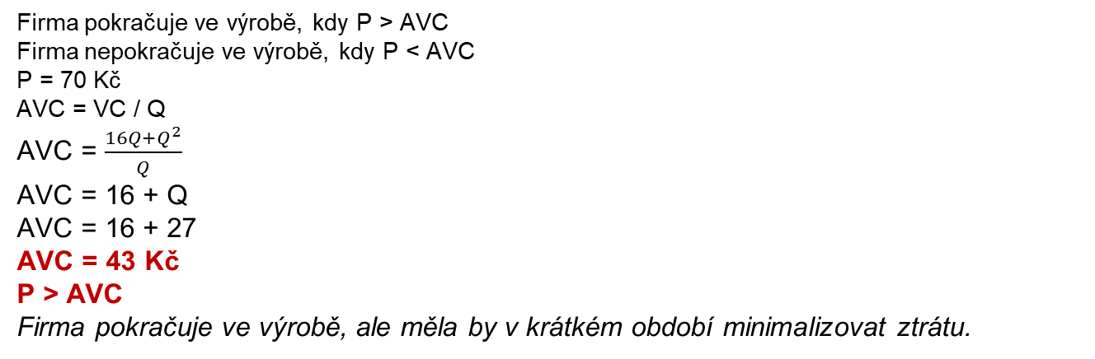
K procvičení
2. Sklizeň a prodej palivového dříví v určitém období na DK trhu. Cena dříví je 70 Kč za běžný metr. Krátkodobé TC lze vyjádřit následující funkcí TC = 800 + 16Q + Q², kde Q je počet metrů dříví za měsíc.
c) Měla by firma vyrábět nebo by měla ukončit činnost?
Firma pokračuje ve výrobě, kdy P > AVC
Firma nepokračuje ve výrobě, kdy P < AVC
P = 70 Kč
AVC = VC / Q
AVC = $\frac{16Q+Q^{2}}{Q}$
AVC = 16 + Q
AVC = 16 + 27
AVC = 43 Kč
P > AVC
Firma pokračuje ve výrobě, ale měla by v krátkém období minimalizovat ztrátu.
58/59

Slide 59
DĚKUJI ZA POZORNOST

